Slide 1

Des bots pour NetHack
Projet 2e année, informatique
Élèves:
Bitonneau David
Hofer Ludovic
Ruelle Benoît
Responsable pédagogique :
Renault David
Client :
Le Borgne Yvan

Slide 2
Plan
Introduction
Conception et organisation
Résultats
Perspectives
Conclusions

Slide 3
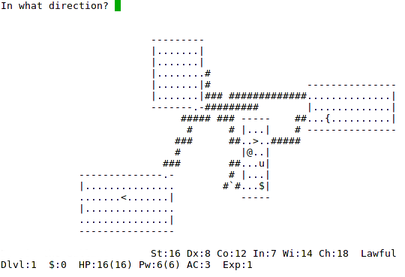
Introduction
NetHack : jeu vidéo rogue-like, 1987.
Objectifs :
    Développer un environnement permettant de faire jouer des bots et d'analyser leurs performances.
    Fournir quelques bots traitant des sous-problèmes du jeu.

Slide 4
Conception et organisation
Réunions fréquentes
Diagramme de Gantt
Dépôt git
Documentation
Respect des conventions

Slide 5
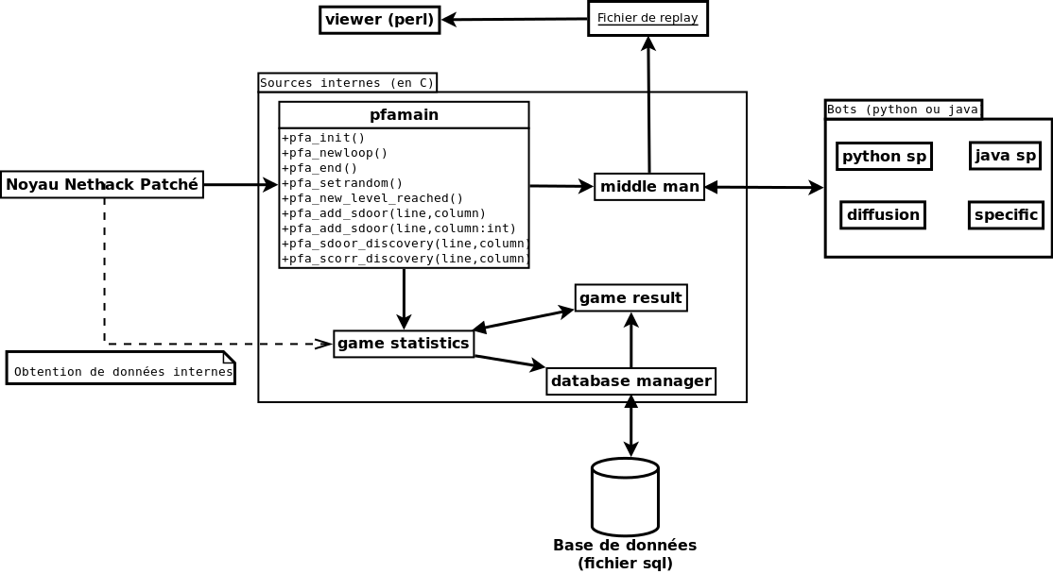
Architecture

Slide 6
Résultats
Patchs
Interface pour faire jouer un bot
3 bots ''généraux'', 1 bot spécialisé et 1 client manuel
Simulation de parties
Stockage des résultats
Viewer / Visualisation de l'exploration
Génération de graphiques
Analyse théorique

Slide 7
Interface (Middleman)
Utilisation de l'interface de NetHack.
Éléments d'amélioration de performances.
Protocole :
  Mises à jour communiquées seulement
  Respect des commandes originales du jeu
Duplication des échanges pour visualisation d'une partie jouée par un bot.

Slide 8
Hooks et Patchs
Hooks installés par de petits patchs, placés avant, pendant et après la boucle principale.
Patchs de modification du comportement du jeu
  Faim, monstres, pièges, objets

Slide 9
Bots
Starter package Java : bot aléatoire servant de référence.
Bot diffusion :
Bot python : stratégie d'exploration complète et uniforme d'un niveau.
Bot spécialisé : cas d'une salle simple avec une et une seule porte secrète.
Client manuel : compatible avec l'interface, test des modifications du noyau du jeu et visualisation des parties jouées par un bot.

Slide 10
Simulation de parties

Slide 11
Stockage des résultats
Base de données SQLite contenant :
    Résultat Globaux
    Découverte/présence de portes/corridors secrets
Analyses autres que celles prévues disponibles sur le jeu de données
Implémentation prévue pour aisément ajouter d'autres champs ou tables

Slide 12
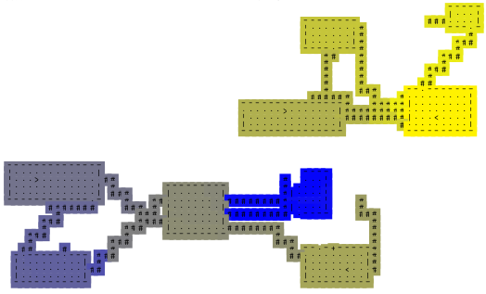
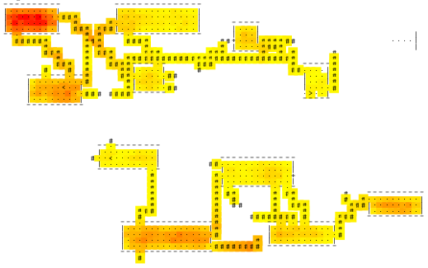
Viewer
Visualisation de l'exploration
Exploitation d'une sauvegarde pour analyser une partie.
  Visualisation tour par tour ('Viewer')
  Visualisation globale (TikZ)

Slide 13
Génération de graphiques
Génération de graphiques simple et automatisée
Possibilité d'observer
  Distribution des performances
  Scores des bots (comparaison)
  Présence des portes
Possibilité d'ajouter d'autres graphiques facilement

Slide 14
Analyse théorique
Si une case c1 a une plus haute probabilité de contenir un élément secret que c2
  Le nombre de recherche idéal R peut s'exprimer ainsi : R(c1) = R(c2) + k
  Et non : R(c1) = R(c2) * k
  Cette preuve va contre notre intuition initiale

Slide 15
Analyse théorique
Observations théoriques sur le jeu
Borne inférieure pour le nombre moyen de recherche
Relation entre les résultats théoriques et les observations pratiques cohérent
Meilleure compréhension des intérêts du jeu

Slide 16
Perspectives
Désactiver dernières causes de mort
Stockage de nouvelles informations
Ajout de modes de jeu
Améliorer les bots
  Bots pour jeu original
Approfondir certaines études
Compatibilité Windows

Slide 17
Conclusions
Méthode de développement personnalisées
  Souplesse
  Liberté
Optique de reprise du projet
  Aide au développement de bots

